Slide 1
شناسایی مجلات معتبر
تهیه کننده سعیده فخارپور
مرداد 98

Slide 2
قبل از شروع بحث به معرفی چند اصطلاح در ارتباط با پایگاه های اطلاعاتی می پردازیم :
Web of science
ISI
ISC
JCR
IF
Citescore
SNIP
SJR

Slide 3
Web of Science : یک فهرست ارجاعات آکادمیک آنلاین است که توسط تامسون رویترز تهیه شده است که در آن امکان جستجو و استخراج اطلاعات در طول دوره هاي زمانی مختلف بر اساس شاخصهاي گوناگون علم سنجی وجود دارد .
ISI مرکزی برای فهرست نمودن و پوشش دادن جامع مهمترین مجلات علمی منتشره در دنیا به منظور تبادل اطلاعات میان پژوهشگران مختلف میباشد. . یک مجله ممکن است در یک زمان از مجلات ISI محسوب شود، اما به دلیل کاهش بار علمی، بعداً از لیست مجلات ISI کنار گذاشته شود. بهترین راه برای تعیین ISI بودن مجله، مراجعه به سایتهایی نظیر تامسون است.
هر نشریه ای با هر امتیاز علمی در کشور چاپ شود اگر ضریب تأثیرش صفر باشد، در این پایگاه قرار نمیگیرد

Slide 4
ISC : نظام استنادي علوم کشورهاي اسلامی و نخستین نظام رتبه بندي استنادي در جمهوري اسلامی ایران که توسط مرکز منطقه اي اطلاع رسانی علوم و فناوري شیراز تهیه شده است.
بعد از ISI و اسکوپوس، ISC سومین پایگاه استنادی برای سنجش عملکرد پژوهشی کشورهاست.
JCR : سالی یک مرتبه توسط سازمان بزرگ thomson reuters منتشر میگردد، به عنوان شاخصی براي توسعه، بررسی خصوصیات، و ارزیابی مجلات در زمینه ی تحقیقات علمی و اجتماعی در سراسر جهان که در پایگاه اطلاعاتی ISI نمایه شده باشند تعریف شده است.

Slide 5
IF : بیانگر میانگین تعداد استنادها (مرجع خوردن یا citations ) مقالات آن ژورنال درسایر ژورنال ها و مراجع علمی است . ولذا این ضریب در واقع بیانگر اعتبار آن ژورنال در زمینه پژوهشی خود در میان سایر ژورنال ها می باشد. (ژورنالی با IF بالاتر اهمیت بیشتری نسبت به ژورنالی با IF پایین تر دارد).
Citescore : شاخصی برای سنجش تاثیر استناد ژورنال ها می باشد که همه نوع مقاله در حیطه های مختلف را قیاس می کند. در این سنجش هر مطلب ایندکس شده در اسکوپوس بررسی می شود که شامل انتشارات علمی، تجاری، ژورنال ها و آثار ایندکس شده همایش ها باشد.
این شاخص مقالات In press را در محاسبات لحاظ نمی کند و تنها مقالاتی که در شماره ژورنال وارد شده باشد در لیست سنجش قرار می گیرد. تعداد استناد به هر مقاله در 5 سال اخیر بر تعداد مقالات 5 سال اخیر تقسیم شده و شاخص CiteScore به دست می آید. البته همه مقالات در 33 سال گذشته مورد سنجش قرار خواهند گرفت.

Slide 6
SNIP مخفف کلمه Source Normalized impact per paper می باشد که در معنا به معنی ضریب تاثیر متناسب شده بر اساس منابع می باشد.
این شاخص توسط پایگاه علمی اسکوپوس ارائه می گردد و در سایت SCIMAGOJR قابل دسترسی می باشد. و برای مجلاتی که در این پایگاه نمایه سازی شده اند هر ساله محاسبه و ارائه می گردد. این شاخص جهت بهبود مشکلات شاخص های قبلی از جمله ایمپکت فکتور مجلات ISI می باشد .
SJR : این شاخص توسط پایگاه اسکوپوس محاسبه می گردد و توسط سایتSCIMAGOJR ارائه
می شود. این شاخص بیان می نماید که ضریب تاثیر متاثر از موضوع مورد بحث، کیفیت و شهرت آن می باشد و می بایست این کاستی ها برای بررسی و ارائه شاخص مناسب از بین برود. این شاخص هم شمار استتنادهای یک مجله و هم کیفیت و علت این استناد ها را بررسی و معرفی می نماید. این شاخص به جهت بررسی مجلات قوی و با استنادات پراکنده بسیار مناسب می باشد.

Slide 7
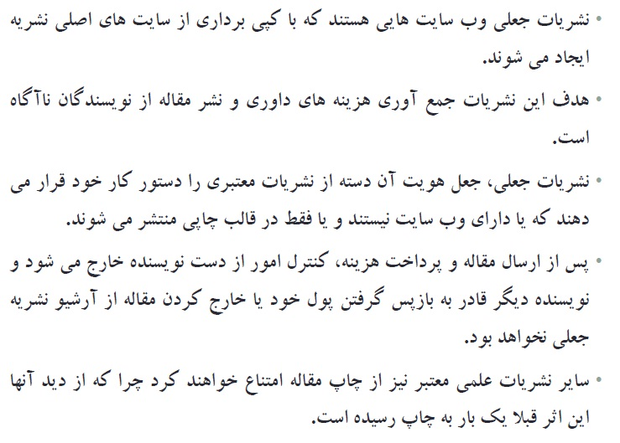
Notes:
به خاطر نا آگاهی از مسائل و قوانین مربوط به نشر و تایید مقاله و ارز زیادی از ایران بدین خاطر خارج می شود .

Slide 8
مجلات نامعتبر:
مجلات جعلی Fake Journal
هیچ وجود خارجی ندارند و با سوءاستفاده از نام سایت ها و مجلات معتبر فعالیت می کنند. این نوع مجلات فاقد اطلاعات واقعی هستند و هیچ نشانی از آنها در نمایه‌نامه‌ها و فهرست‌های مصوب وجود ندارند.
مجلات چپاولگر Predatory Journal
جعلی نیستند و وجود دارند اما به دلیل رعایت نکردن برخی مسائل از لیست مجلات معتبر خارج شده اند. این مجلات بیشتر به دلیل اینکه دارای اهداف مالی می باشند و با اخذ هزینه بالا از نویسندگان اقدام به چاپ مقاله می کنند. این مجلات از نمایه‌نامه‌های نامعتبر برای قانونی جلوه دادن خود استفاده می‌کنند. همچنین این مجلات از طریق ارسال ایمیل به افراد مختلف، با عنوان چاپ مقاله، مجله خود را تبلیغ می کنند. در مجلات چپاولگر، مدت زمان داوری و بازه انتشار بسیار کوتاه است و در مقابل در هر شماره تعداد زیادی مقاله به چاپ می رسانند.

Slide 9
مجلات ربوده شده Hijacked Journal
از روی وب سایت اصلی یک مجله معتبر یک وب سایت مشابه دومی ساخته می شود که اطلاعات آن کاملا مشابه وبسایت اصلی می باشد. شاید یکسری تفاوت های جزئی مثل URL در بین این دو وبسایت وجود داشته باشد.
نداشتن وب سایت مستقل برای مجلات، باعث سوء استفاده کلاهبرداران می‌شود.
این موضوع عامل بوجود آمدن مجلات جعلی یا سایت‌های جعلی است.

Slide 10
راه‌های دستیابی به وب سایت اصلی مجله:
اولریخ
http://ulrichsweb.serialssolutions.com/
منبع یاب
http://rsf.research.ac.ir/
NLM Catalog
https://www.ncbi.nlm.nih.gov/nlmcatalog/

Slide 11


Slide 12
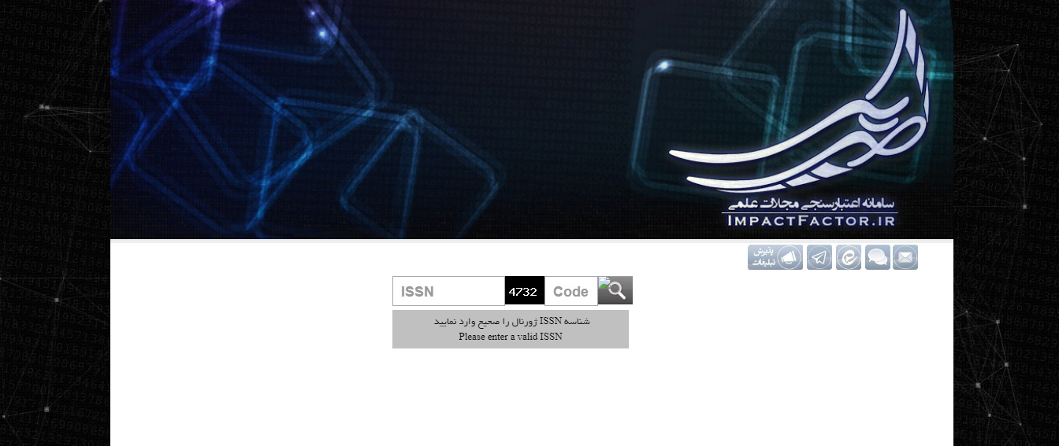
http://impactfactor.ir/

Slide 13

استفاده از گوگل برای تشخیص ISI بودن مجله:
موتور جستجوی گوگل این امکان را به شما می‌دهد که با استفاده از یک روش خاص در درون هر سایت جستجو کنید. به همین گونه شما می‌توانید می‌توانید نام مجله مورد نظر خود را در گوگل سرچ کنید تا از قرار گرفتن آن در لیست مجلات ISI مطمئن شوید. برای این منظور شما باید از روش زیر استفاده کنید:
شما باید ابتدا نام مجله مورد نظر خود را به صورت عبارت وارد کنید و سپس نام سایت تامسون رویترز را وارد نمایید. اولین نتیجه‌ای که در گوگل ظاهر خواهد شد شما را به صفحه مورد نظر هدایت می‌کند و اگر در آن صفحه نام مجله و مشخصات آن وجود داشت به معنی قرار داشتن آن مجله در لیست مجلات ISI یا همان مجلات تامسون رویترز است.

Slide 14

از این روش می‌توان به گونه دیگری نیز استفاده کرد. کد ISSN که به معنی شماره سریال استاندارد بین المللی است، برای هر مجله به صورت اختصاصی وجود دارد و با جستجوی آن به روش فوق می‌توانید از ISI بودن یک مجله کسب اطمینان کنید. برای این کار مانند مورد قبل عمل کنید با این تفاوت که به جای نام مجله شماره ۸ رقمی ISSN مجله را وارد کنید.

Slide 15
مجلات داخلی :
در حالت کلی در ایران دو نوع مجله داریم که اعتبار و درجه علمی آنها از سوی یکی از دو وزارت علوم، تحقیقات و فناوری، وزارت بهداشت، درمان و آموزش پزشکی تعیین می شود و به ترتیب اعتبار عبارتند از:
مجلات علمی- پژوهشی: مخاطبان این نشریات، استادان دانشگاه، دانشجویان مقاطع تحصیلات تکمیلی و پژوهشگران مؤسسات تحقیقاتی هستند.
مجلات علمی- ترویجی: برای ارتقای سطح اطلاعات خواننده موضوعی علمی را ترویج می‌کند. اصولاً مقالات این مجلات می‌توانند ترجمه یا تألیف (مقالات توصیفی) باشند.

Slide 16
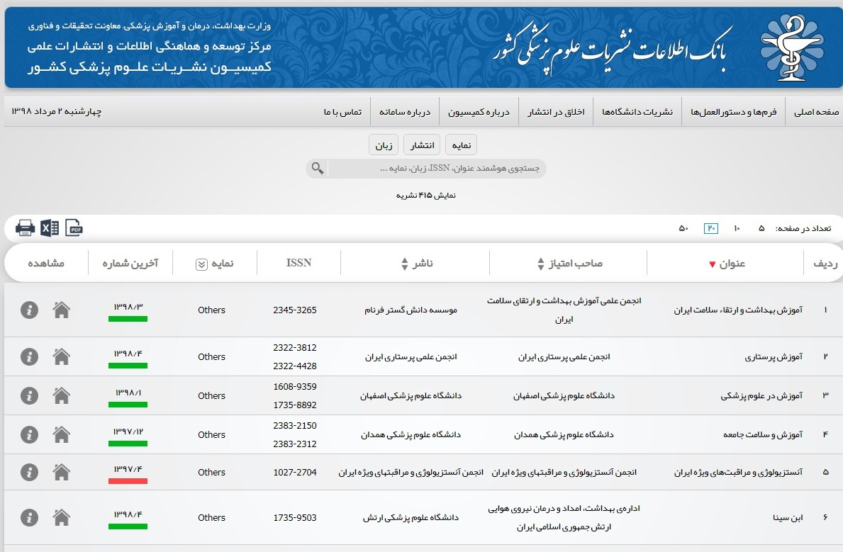
مجلات معتبر وزارت بهداشت، درمان و آموزش پزشکی
http://journals.research.ac.ir/

Slide 17
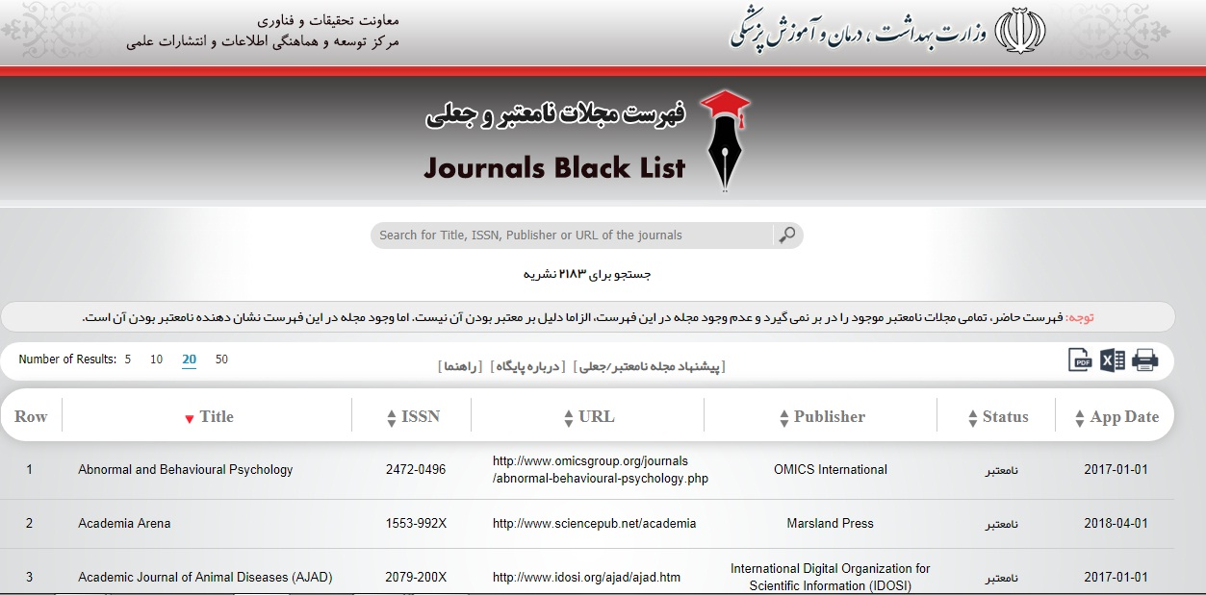
http://blacklist.research.ac.ir/

Slide 18
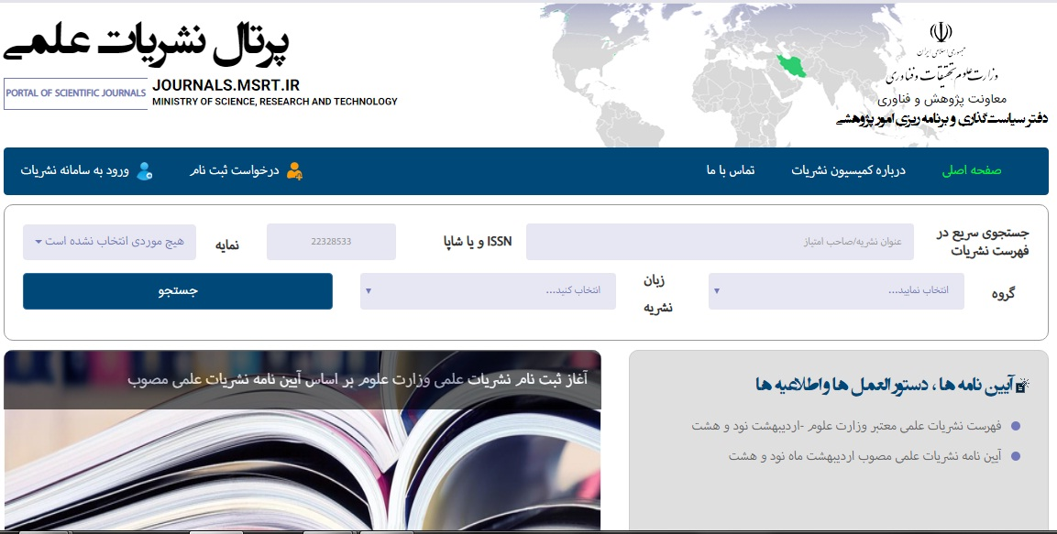
مجلات معتبر وزارت علوم، تحقیقات و فناوری
https://journals.msrt.ir/

Slide 19
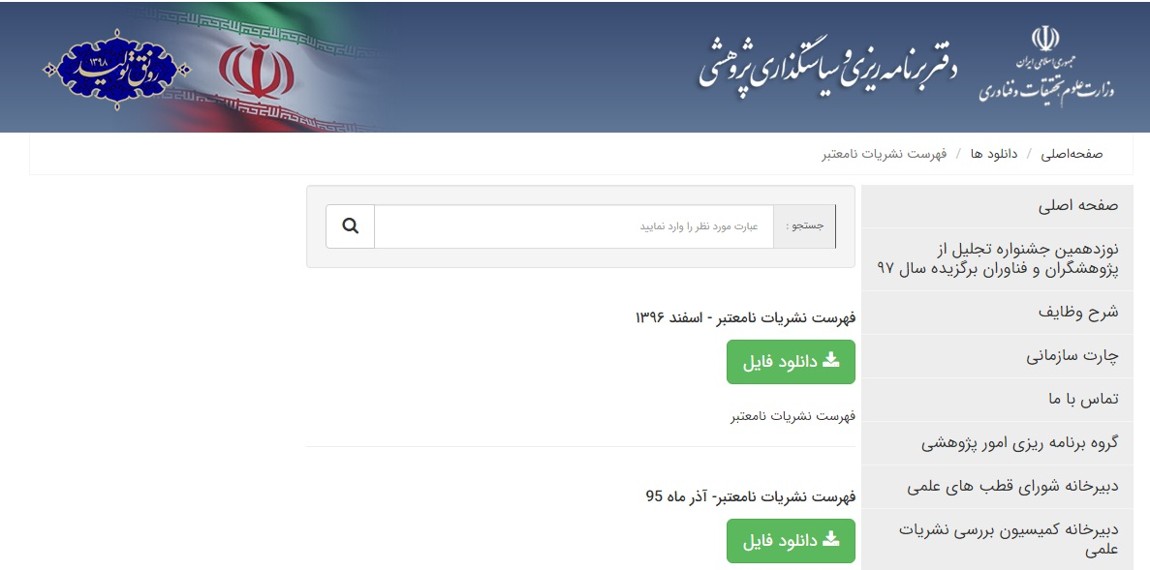
https://rppc.msrt.ir/fa/download/category/209/%D9%81%D9%87%D8%B1%D8%B3%D8%AA-%D9%86%D8%B4%D8%B1%DB%8C%D8%A7%D8%AA-%D9%86%D8%A7%D9%85%D8%B9%D8%AA%D8%A8%D8%B1

Slide 20
بررسی اعتبار یک مجله:
بررسی اطلاعات مندرج در سایت مجله نظیر تماس با م آدرس کامل پستی، آرشیو مجله، درباره نشریه وهیات تحریریه .
عدم انطباق تاریخ آرشیو با تاریخ راه‌اندازی مجله می‌تواند نشانی از عدم اعتبار مجله باشد.
جستجوی نام مجله در گوگل و مطالعه گروه‌های بحث
مجلات معتبر هیچگاه به راحتی و بدون ارسال کامنت و ویرایش، مقاله‌ای را چاپ نمی‌کنند، پس اگر بدون قید و شرط ایمیل تبریک پذیرش مقاله و درخواست ارسال هزینه از شما شد، جای شک و تأمل وجود دارد.

Slide 21
زمان ارسال مقاله تا دریافت پذیرش توسط مجلات جعلی معمولاً به‌طور غیرعادی کم است.
ارسال ایمیل از طرف یک مجله معتبر و درخواست چاپ مقاله‌تان در آن مجله، برای یک مجله معتبر تردیدبرانگیز است.
اگر این مجلات دارای دسترسی باز هستند، آیا در فهرست مجلات دسترسی آزاد (DOAJ) قبلا لیست شده اند؟
مجلات از طریق پایگاه داده های تحقیقاتی (خدمات خلاصه سازی و ایندکس کردن دانشگاهی) مانند JSTOR، PubMed، EBSCOhost، ProQuest (حتی Google Scholar) منتشر می شوند. وب سایت مجله مورد نظر باید نشان دهد که مجله کجا ایندکس شده است.
آیا مجله واقعا در جایی که گفته شده ایندکس شده است؟ یا خیر؟

Slide 22
آیا مجله مورد نظر دارای ISSN آنلاین معتبر است؟
آیا رتبه بندی مجله تعیین شده است؟ برای مثال رتبه نشریه SCImago (SJR) ، نشریات استنادات نشریات (JCR)، متریک مجله توسط Scopus
آیا سیاست های مجله در داوری همتا، دسترسی آزاد ، حق کپی رایت وجود دارند؟
اگر این سیاست ها بر روی مجله چاپ شده اند، به اندازه کافی واضح هستند و توضیح داده شده اند یا خیر؟

Slide 23
نبود تنوع در ملیت نویسندگان و یکنواختی ملیت اکثر نویسندگان می‌تواند نشان مجلات کم‌اعتبار باشد.
وجود تنوع موضوعی در مقالات مورد پذیرش توسط سایت مجله، یکی از شاخصه‌های مجلات تقلبی است.(اسکوپ مجله ) هدف و دامنه را بررسی کنید: آیا این مجلات برای تحقیقات شما مناسب هستند؟
نبود نظم و انسجام در چاپ مقالات و خالی بودن جای تعدادی از مقالات در هر شماره هم می‌تواند دلیلی برای تقلبی بودن مجلات باشد.
آرشیو سازی به کمک مقالات منتشر شده هم یکی از روش های ساده برای تشخیص جعل بودن است. چیزی که برای ساخت یک وب سایت جعلی نشریات لازم است تعدادی مقاله است.
آدرس های اینترنتی نامتعارف و غیر استاندارد که این روش نیز یکی از راه های آسان برای تشخیص وب سایت جعلی نشریات می باشد.

Slide 24
سیاست های کپی رایت مجله چیست؟ آیا شما قادر به حفظ کپی رایت کار خود هستید؟ اگر شما ملزم به رعایت یک مجوز دسترسی عمومی برای به اشتراک گذاشتن تحقیق خود هستید، آیا قوانین حق تکثیر با آن سازگار هستند؟ در بسیاری از مجلات دسترسی آزاد، نویسندگان کپی رایت کامل کار خود را حفظ می کنند و به مجله حق انتشار "غیر انحصاری" می دهند.
آیا در محل ناشر سیاست حفظ دیجیتال وجود دارد؟
آیا ناشر در وبسایت خود سیاست اشتراک گذاری/ مجوز دارد یا خیر؟ آیا این سیاست از طریق SHERPA/RoMEO است؟
آیا ناشر با معیارهایی برای ارزیابی ناشران تحقیقاتی، سازگاری دارد یا خیر؟
اگر ناشر دارای دسترسی آزاد است، با معیارهایی برای ارزیابی ناشران تحقیقاتی، سازگاری دارد یا خیر؟
هیچ گونه خطای دستور زبانی و املایی نداشته باشند

Slide 25
Scope مجله چیست ؟
وقتی صحبت از اسکوپ مجله می شود صحبت از این است که آیا مجله ای که انتخاب نموده اید در حوزه علمی و تخصص مقاله شما فعالیتی دارد یا نه ؟
هر مجله اهداف و حیطه کاری و یا Scope مختص خود دارد.
مهم‌ترین معیار برای انتخاب مجله، هماهنگی موضوع مقاله با اهداف و حیطه کاری آن مجله می‌باشد. نمی‌توان مقاله پژوهشی را به مجله‌ای فرستاد که فقط مقالات مروری چاپ می‌کند. برای دانستن اسکوپ و یا حیطه کاری مجلات می توان به سایت مجلات مراجعه کرد و در آن سایت از بخش اسکوپ مجله حیطه کاری مجله را بدانید. برخی از مجلات در بخشی مجزا در صفحه اول اسکوپ مجله خود را مشخص کرده اند.

Slide 26
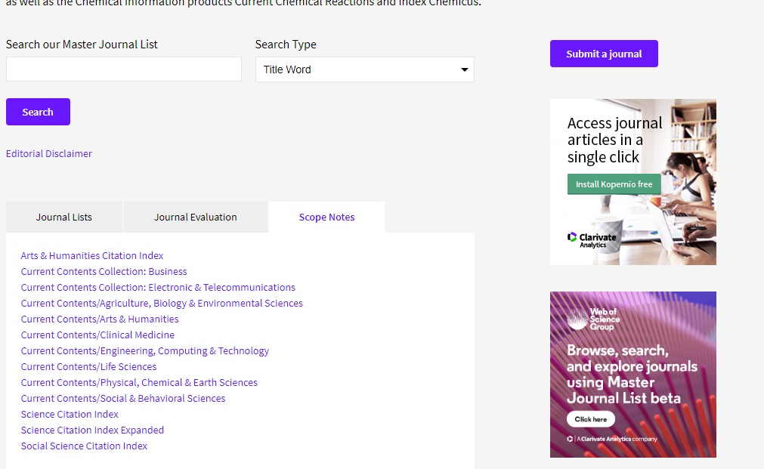

Slide 27
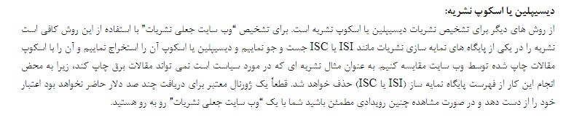

Slide 28
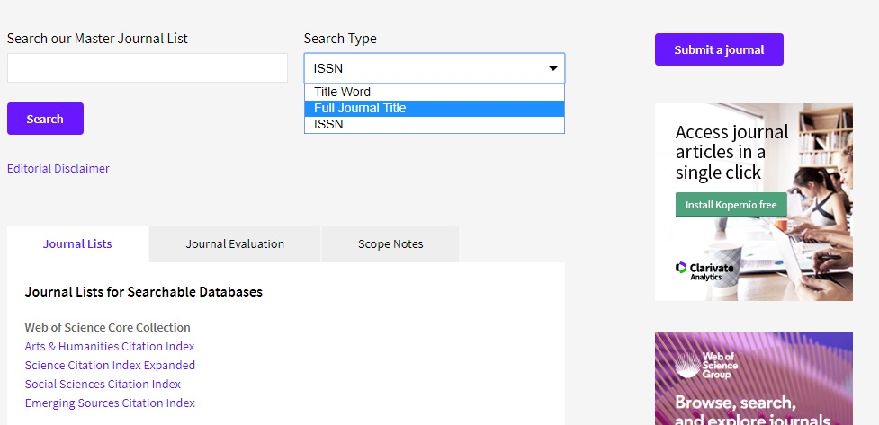
یک مثال: برای پیدا کردن یک مجله معتبر به سایت Master List تامسون مراجعه کنید:
http://ip-science.thomsonreuters.com/mjl

Slide 29
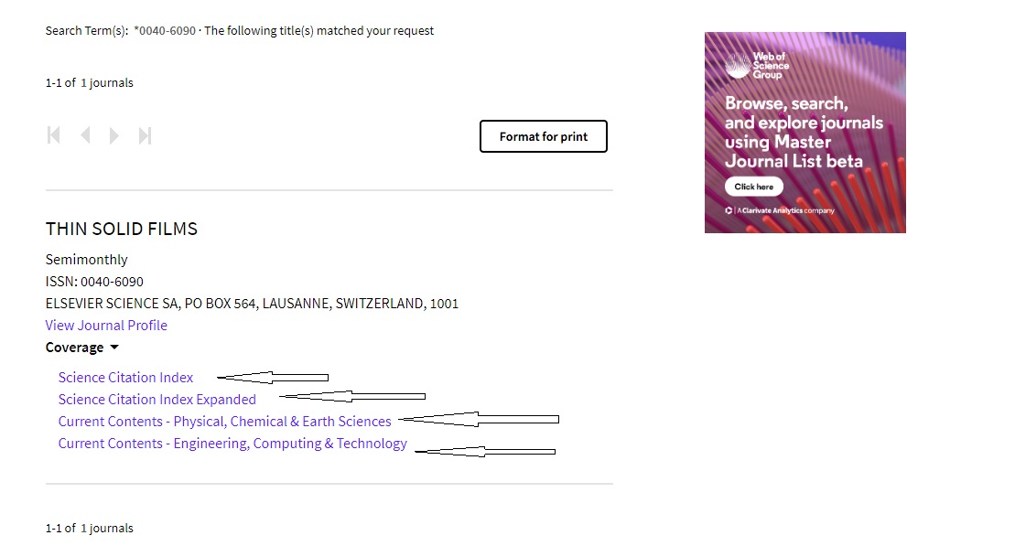

Slide 30
بعد از باز کردن Coverage مجله پایگاه هایی که مجله در آن نمایه شده یا استناد های انجام شده در پایگاه ها مشخص می شود.
به جهت اینکه ایمپکت فاکتور یک مجله بوسیله پایگاه فوق حساب شود مکان آن مجله در یکی از موارد زیر است:
a) Science Citation Index Expanded
b) Social Science Citation Index
نکته خیلی مهم: برخی از مجلات که ایمپکت فاکتورشان در پایگاه فوق محاسبه نشده است و در هیچ کدام از مکان های a وb نیستند، در آدرس زیر ذخیره شده اند. لازم به ذکر است که این مجلات همتراز با مجلاتی که در ژورنال سایتیشن ریپورت حاضرند، هستند.
c) Arts and Humanities Citation Index

Slide 31
منابع و رفرنس ها
دانشگاه علوم پزشکی ایران – دانشکده دندان پزشکی
دانشگاه خوارزمی – واحد کرج
دانشگاه آزاد اسلامی واحد اصفهان – خوراسگان
دانشگاه علوم پزشکی شهید بهشتی
دانشگاه پیام نور
دانشگاه آزاد اسلامی واحد رشت
دانشگاه علوم پزشکی هرمزگان
سامانه نوپا
وزارت علوم، تحقیقات و فناوری – معاونت پژوهش و فناوری
ژورنال هاب

Slide 32
گروه آموزشی آرموک
سایت وزارت بهداشت درمان و آموزش پزشکی
سامانه اعتبار سنجی مجلات
https://www.thomsonreuters.com/en.html
Google advanced search
Google scholar

